Slide 1
Hoofdstuk 2
Maatschappelijke keuzes

Slide 2
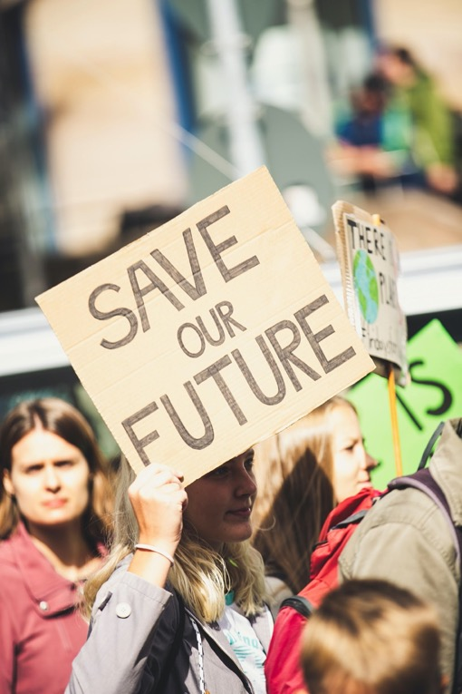
§ 2.1 Maatschappelijke problemen
Een maatschappelijk probleem heeft
3 kenmerken:
Veel actoren;
Verschillende waarden en belangen;
De overheid is nodig om het probleem op te lossen.
www.maatschappij-leer.nl

Slide 3
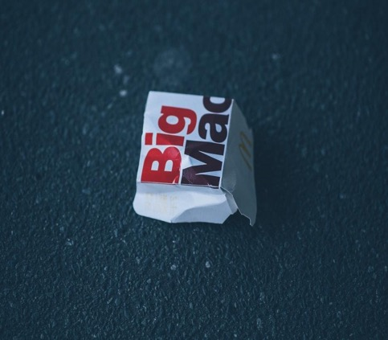
§ 2.1 Maatschappelijke problemen
Maatschappelijke botsing: keuzes van de ene actor botsen met keuzes van een andere actor.
Een botsing hoort bij een maatschappelijk probleem.
> Voorbeeld: overgewicht, jeugdcriminaliteit.
> Zie filmpje: Verslaafd aan Mc Donalds
www.maatschappij-leer.nl

Slide 4
§ 2.1 Maatschappelijke problemen
Maatschappelijke driehoek: betrokken actoren bij een maatschappelijk probleem.
Maatschappelijk middenveld: geheel van
groepen dat opkomt voor een waarde of
belang. Dit zijn actiegroepen of vakbonden.
> Greenpeace of consumentenbond.
Overheid
Markt
Maatschappelijk middenveld
www.maatschappij-leer.nl

Slide 5
§ 2.1 Maatschappelijke problemen
De botsing tussen waarden en belangen kan in een AWB-schema gezet worden.
A: actor 1
W:
B:
A: actor 2
W:
B:
> Zie filmpje: uitleg maken AWB-schema
www.maatschappij-leer.nl

Slide 6
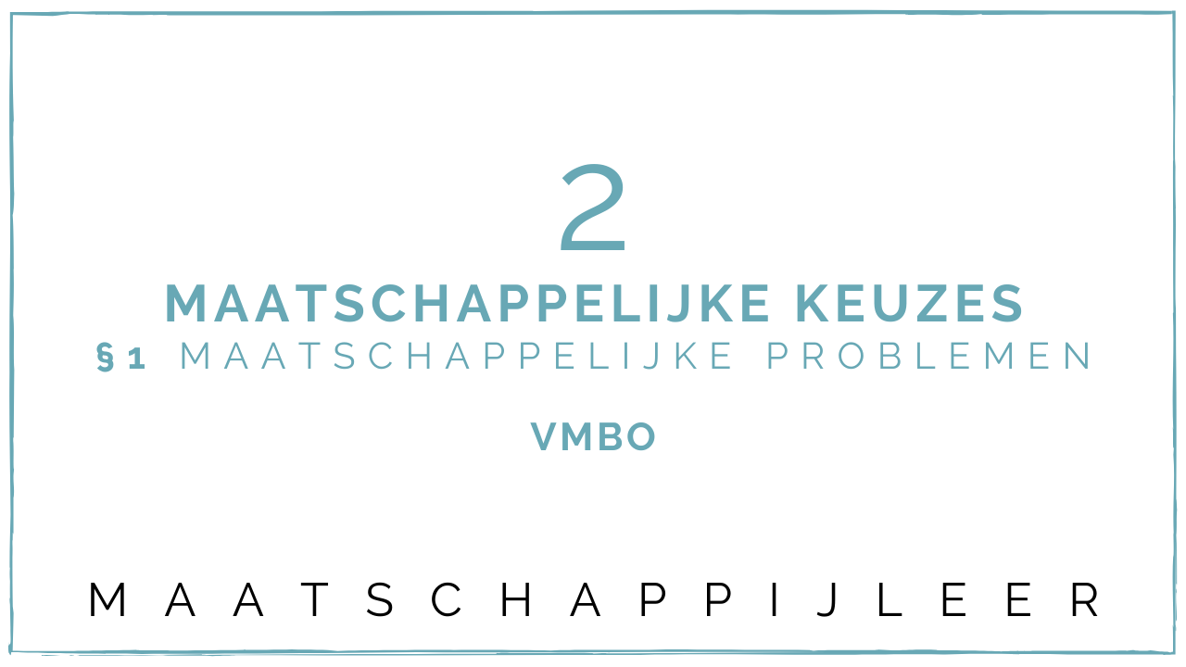
§ 2.1 Maatschappelijke problemen
YouTube:
Extra materiaal op maatschappij-leer.nl
www.maatschappij-leer.nl

Slide 7
§ 2.2 Strijd of debat?
Actoren denken verschillend over de manier waarop een probleem opgelost moet worden.
Sommige actoren kiezen voor strijd, andere actoren kiezen voor debat.
www.maatschappij-leer.nl

Slide 8
§ 2.2 Strijd of debat?
Strijd:
Anderen overtuigen van eigen gelijk door middel van geweld.
Terroristen of extremisten kiezen voor strijd.
Strijden kan door mensen te vermoorden of
een oorlog te voeren.
> Voorbeelden van strijd: aanslag op moskee, ‘FunX-dj stopt met Ramadan Late Night’
www.maatschappij-leer.nl

Slide 9
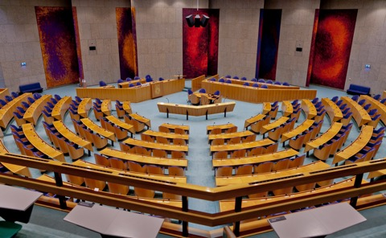
§ 2.2 Strijd of debat?
De meeste actoren in Nederland kiezen voor debat:
Actoren praten met elkaar over waarden en belangen en proberen elkaar te overtuigen met argumenten.
De gezamenlijke oplossing is een compromis. Dit is een akkoord waarbij alle actoren iets van hun waarden en belangen opgeven om hun doelen te bereiken.
> Voorbeeld van debat: ‘Baudet over stikstofcrisis’
www.maatschappij-leer.nl

Slide 10
§ 2.2 Strijd of debat?
Een debat kan heel lang duren. 2 oplossingen:
De meerderheidsregel: er wordt gestemd aan het eind van een debat. De meerderheid bepaalt wat er gebeurt.
Rechter: een rechter neemt de beslissing als 2 partijen er samen niet uitkomen.
> Voorbeeld van oplossing: ‘Rechter verbiedt demonstratie’
www.maatschappij-leer.nl

Slide 11
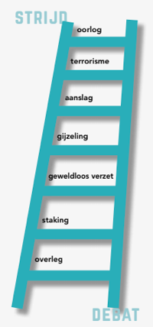
§ 2.2 Strijd of debat?
Er zit nog van alles tussen strijd en debat in.
In de botsingenladder staan manieren waarop mensen maatschappelijke problemen willen oplossen.
Mensen bovenaan de ladder zijn extreem.
> Is er in dit filmpje sprake van strijd of debat?
www.maatschappij-leer.nl

Slide 12
§ 2.2 Strijd of debat?
Geen geweld:
Overleg: in Tweede Kamer of tussen vakbonden.
Staken: leraren die een dag niet lesgeven.
Geweldloos verzet: mensen maken zich vast
aan een boom of sluiten zichzelf op in een gebouw.
www.maatschappij-leer.nl

Slide 13
§ 2.2 Strijd of debat?
Wel geweld:
Gijzeling: iemand gevangen houden voor losgeld.
Aanslag: de tramaanslag in Utrecht.
Terrorisme: IS en Jihad strijders.
Oorlog: Eerste en Tweede Wereldoorlogen.
www.maatschappij-leer.nl

Slide 14
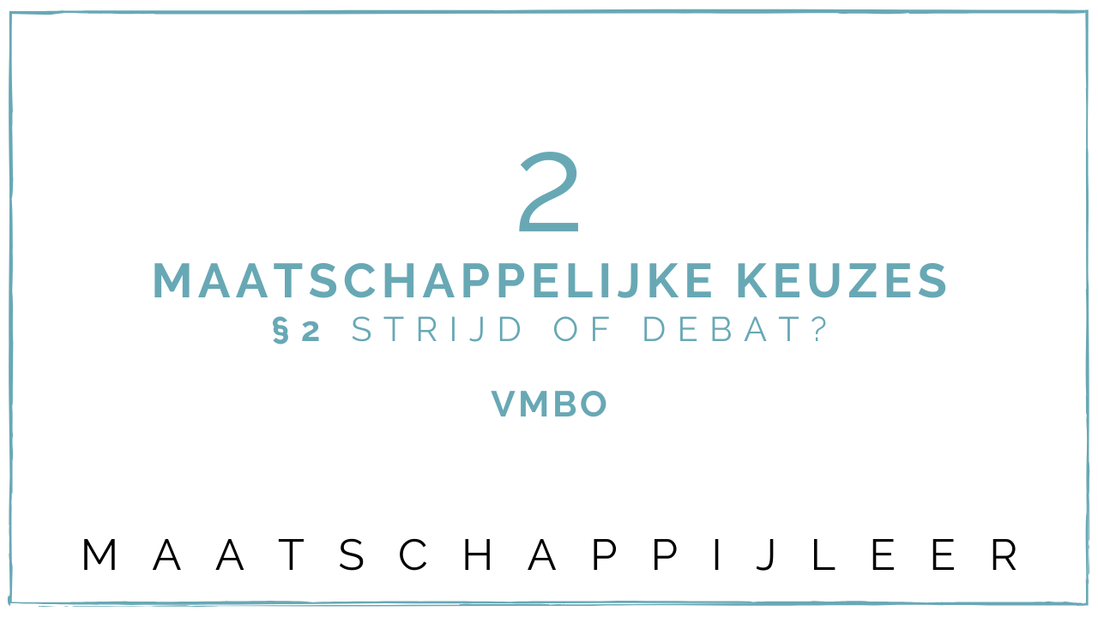
§ 2.2 Strijd of debat?
YouTube:
Extra materiaal op maatschappij-leer.nl
www.maatschappij-leer.nl

Slide 15
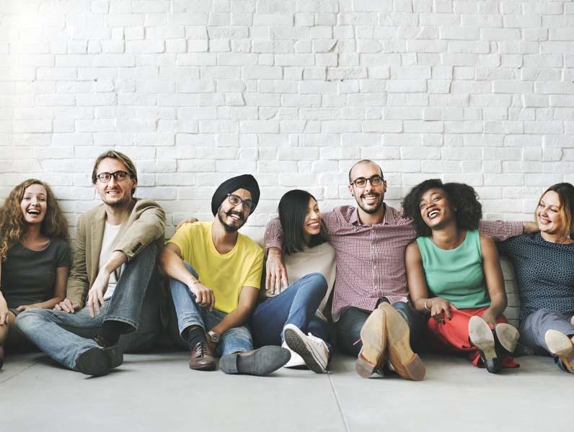
§ 2.3 Links of rechts?
Mensbeeld: beeld dat je hebt van het gedrag van mensen. - - > soort bril waarmee je naar de samenleving kijkt.
Een mensbeeld kan links of rechts zijn.
www.maatschappij-leer.nl

Slide 16
§ 2.3 Links of rechts?
Links mensbeeld | Rechts mensbeeld
iedereen kan ongeveer evenveel bereiken in het leven. | mensen zijn verschillend en de een heeft meer talent dan de ander
iedereen moet evenveel kansen krijgen | mensen maken eigen keuzes en hier moet de overheid niets aan doen
de overheid moet iedereen helpen die niet voor zichzelf kan zorgen | verschillen in rijkdom mogen er zijn.
www.maatschappij-leer.nl

Slide 17
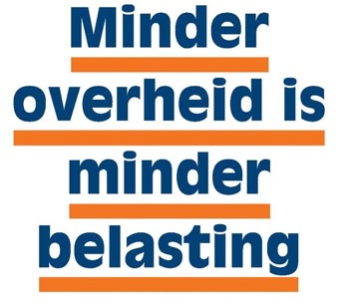
§ 2.3 Links of rechts?
Links mensbeeld | Rechts mensbeeld
Waarde: gelijkheid | Waarde: (economische) vrijheid
Gelijke talenten | Ongelijke talenten
Gelijke kansen | Ongelijke kansen
Mensen zijn goed en sociaal van nature | Mensen zijn gericht op eigen belang
Grote rol van de overheid | Kleine rol van de overheid
www.maatschappij-leer.nl

Slide 18
§ 2.3 Links of rechts?
Veel mensen zijn niet helemaal links of rechts, maar bevinden zich ergens tussenin.
Links-rechts-balk
Extreem-links | Links | Midden | Rechts | Extreem-rechts
Gelijkheid door geweld/strijd | Gelijkheid door debat | Linkse en rechtse ideeën Debat | Vrijheid door debat | Strijd voor eigen volk/cultuur
Voorbeeld: Communisme | Voorbeeld: PvdA, SP | Voorbeeld: CDA, D66 | Voorbeeld: VVD, PVV, SGP | Voorbeeld: Nazisme (Hitler)
www.maatschappij-leer.nl

Slide 19
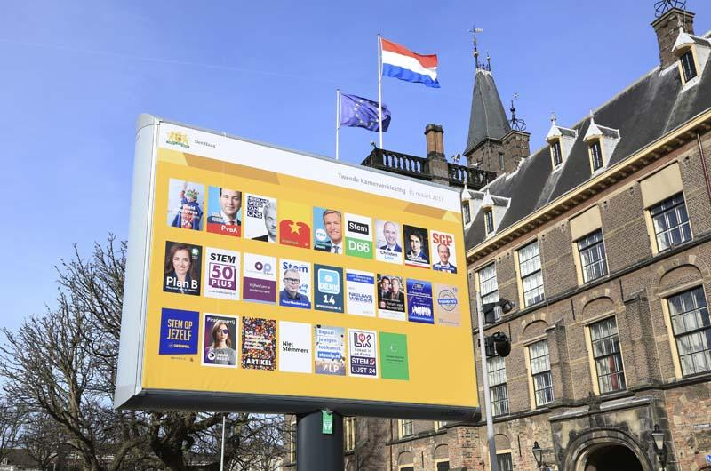
§ 2.3 Links of rechts?
Politieke partij: groep mensen die veel dezelfde waarden belangrijk vindt.
Politieke partijen debatteren over maatschappelijke problemen.
Politieke partijen zitten in de Tweede Kamer.
www.maatschappij-leer.nl

Slide 20
§ 2.3 Links of rechts?
Soms worden politieke partijen ingedeeld in progressief of conservatief.
Progressief: vooruitstrevend, vernieuwend, op verandering gericht, maar niet terug naar vroeger.
Conservatief: behoudend, traditioneel, weinig verandering willen of juist terug naar vroeger wensend.
www.maatschappij-leer.nl

Slide 21
§ 2.3 Links of rechts?
Ideologie: groep ideeën over de samenleving. Deze ideeën horen bij elkaar omdat ze bij dezelfde mensbeelden horen.
Bij een rechtse ideologie gaan deze ideeën vaak over vrijheid.
Bij een linkse ideologie gaan deze ideeën vaak over gelijkheid.
www.maatschappij-leer.nl

Slide 22
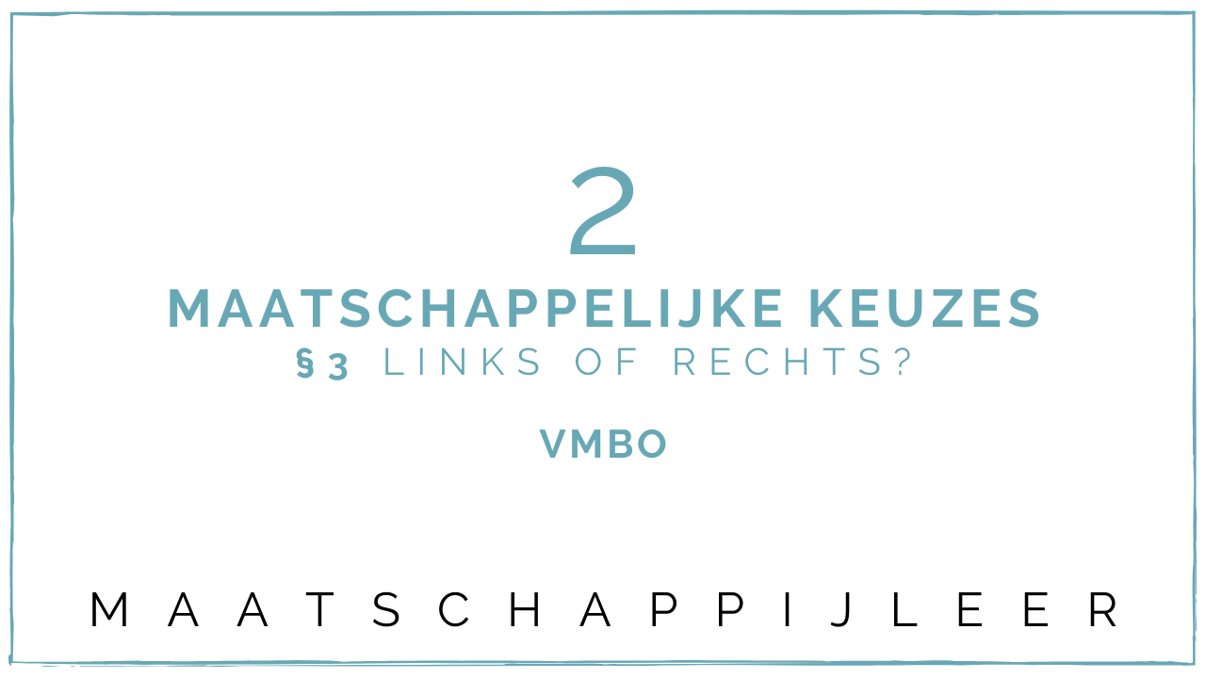
§ 2.3 Links of rechts?
YouTube:
Extra materiaal op maatschappij-leer.nl
www.maatschappij-leer.nl

Slide 23
§ 2.4 Politieke partijen
Linkse partijen:
SP: economische gelijkheid is belangrijk. Inkomens tussen arm en rijk moeten gelijker worden;
PvdD: gelijkheid tussen mens en dier;
DENK: mensen met een andere cultuur dan de Nederlandse moeten gelijk behandeld worden. Diversiteit is een belangrijke waarde;
www.maatschappij-leer.nl

Slide 24
§ 2.4 Politieke partijen
Linkse partijen:
GroenLinks: milieu en duurzaamheid zijn belangrijk. Ook komt de partij op voor gelijke rechten (diversiteit);
50PLUS: zet zich in voor de belangen van ouderen;
PvdA: solidariteit is belangrijk. Mensen moeten zoveel mogelijk meedoen in de samenleving. Wanneer dit niet lukt, helpt de overheid door bijv. te zorgen voor banen.
www.maatschappij-leer.nl

Slide 25
§ 2.4 Politieke partijen
Socialistisch of sociaaldemocratisch:
Ideologieën die horen bij een links mensbeeld.
De overheid moet een belangrijke rol spelen om verschillen tussen mensen te verminderen.
Mensen moeten veel kansen krijgen. Goed onderwijs is belangrijk.
www.maatschappij-leer.nl

Slide 26
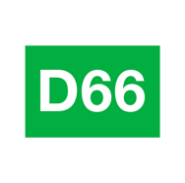
§ 2.4 Politieke partijen
Midden partijen:
ChristenUnie: naastenliefde en godsdienstvrijheid. Mensen moeten naar elkaar omkijken en de overheid helpt zwakkeren;
D66: persoonlijke vrijheid is belangrijk. Mensen mogen zoveel mogelijk meebeslissen en moeten zich kunnen ontwikkelen;
CDA: mensen zijn samen verantwoordelijk voor de samenleving.
www.maatschappij-leer.nl

Slide 27
§ 2.4 Politieke partijen
Liberalisme:
Ideologie die hoort bij het midden.
Mensen moeten de vrijheid krijgen om hun eigen keuzes te maken.
D66 is links-liberaal, VVD is rechts-liberaal.
Christen-democratie:
Ideologie die hoort bij het midden.
Geloof en de bijbel zijn belangrijk.
Soms meer nadruk op naastenliefde (CU), soms meer nadruk op eigen verantwoordelijkheid (CDA).
www.maatschappij-leer.nl

Slide 28
§ 2.4 Politieke partijen
Rechtse partijen:
VVD: vrijheid en eigen verantwoordelijkheid zijn belangrijk. Weinig regels voor bedrijven, zodat ondernemers winst kunnen maken;
SGP: komt op voor de Nederlandse christelijke cultuur en wil zondag als rustdag. Bijbel als basis;
FVD: behouden van Nederlandse cultuur en minder macht voor Europa. Burgers moeten meer inspraak krijgen;
PVV: vrijheid van meningsuiting is belangrijk. De Nederlandse cultuur moet behouden worden. Zorgen om ‘islamisering’.
www.maatschappij-leer.nl

Slide 29
§ 2.4 Politieke partijen
Conservatisme:
Ideologie die hoort bij een rechts mensbeeld.
De overheid moet zich niet veel met bedrijven bemoeien. Economische vrijheid is belangrijk.
Strenge normen en waarden.
De VVD hoort zowel bij het liberalisme als het conservatisme.
De SGP hoort zowel bij de christen-democratie als het conservatisme.
www.maatschappij-leer.nl

Slide 30
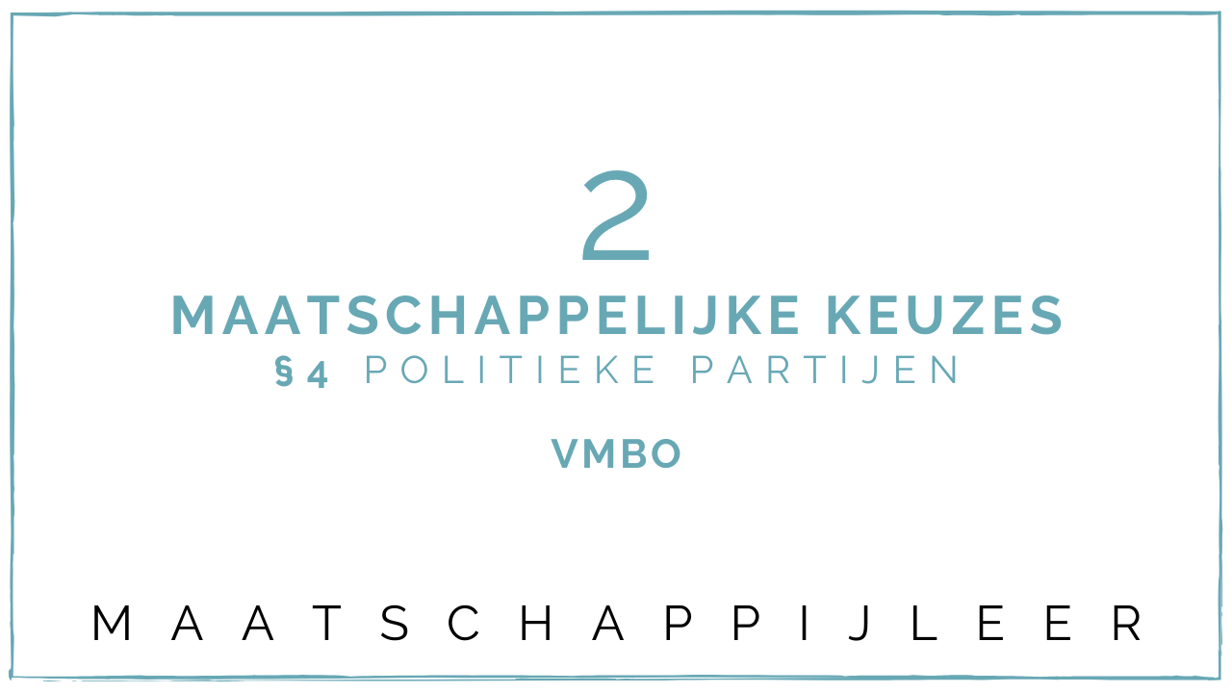
§ 2.4 Politieke partijen
YouTube:
Extra materiaal op maatschappij-leer.nl
Quiz over hoofdstuk 2
www.maatschappij-leer.nl

Slide 31
Doelen hoofdstuk 2
Ik kan de kenmerken van een maatschappelijk probleem noemen;
Ik kan een AWB-schema maken;
Ik kan uitleggen waarom de overheid maatschappelijke problemen kan oplossen;
Ik kan het verschil uitleggen tussen strijd en debat;
Ik kan uitleggen wat oplossingen zijn van een te lang debat;
Ik kan uitleggen wat een botsingenladder is;
Ik kan het verschil tussen links en rechts uitleggen;
Ik kan het verschil tussen progressief en conservatief uitleggen;
Ik kan politieke partijen koppelen aan links en rechts.
www.maatschappij-leer.nl

